Slide 1
Los CDC responden al ZIKA
Zika 101

Slide 2
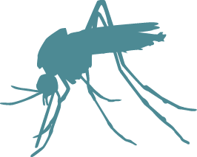
¿Qué es la enfermedad por el virus del Zika (zika)?
Enfermedad que se transmite principalmente por la picadura de un mosquito Aedes infectado con el virus del Zika.
La mayoría de las personas no detectan que tienen el zika.
Los síntomas son leves y su duración puede ser de varios días a una semana.

Slide 3
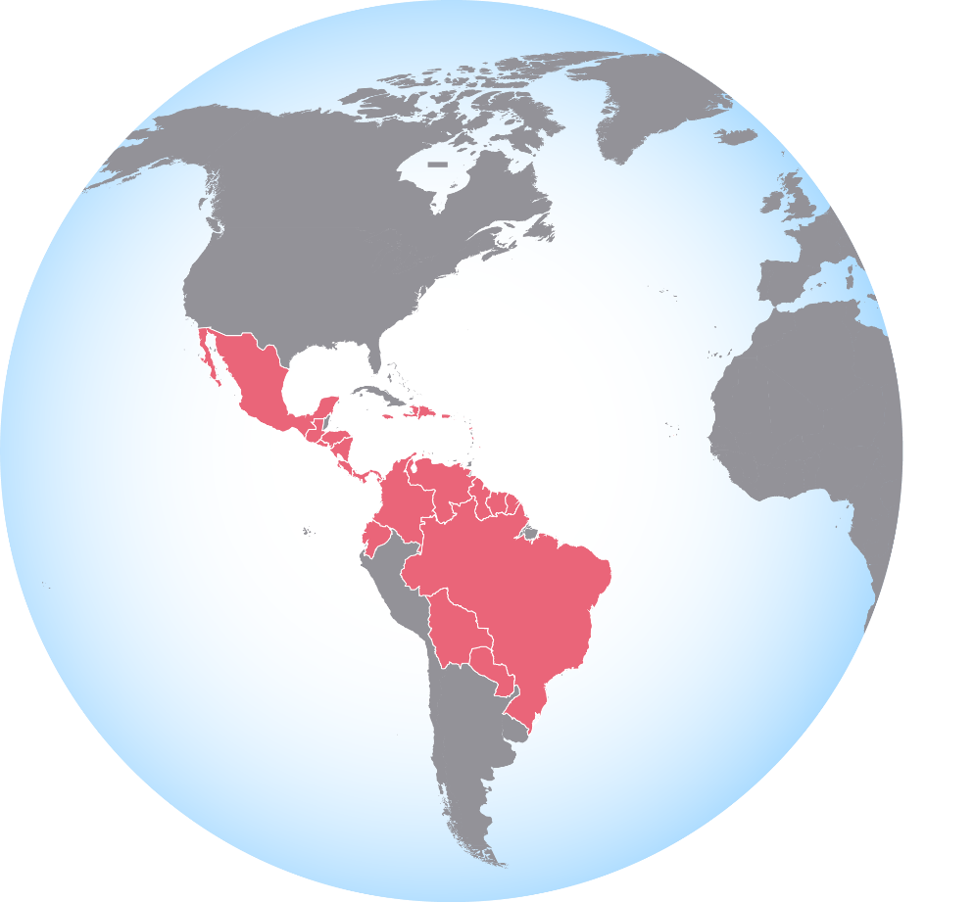
¿Dónde ha habido brotes del virus del Zika?
Antes de 2015, los brotes de zika ocurrían en África, en el sudeste asiático y en las islas del Pacífico.
En la actualidad, están apareciendo brotes en muchos países y territorios.

Slide 4

¿Cómo se transmite el zika?
El zika se puede transmitir a través de:
  Picaduras de mosquitos
  De la madre al feto
  Contacto sexual
  Transfusiones de sangre

Slide 5
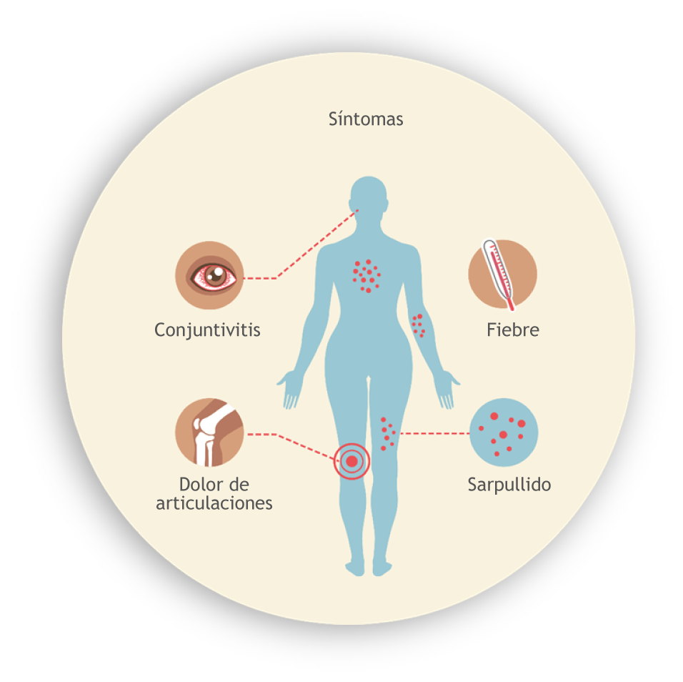
¿Cuáles son los síntomas?
Los síntomas más comunes
del zika son:
  Fiebre
  Sarpullido
  Dolor de articulaciones
  Conjuntivitis (ojos enrojecidos)

Slide 6
¿Cuáles son los síntomas?
Otros síntomas pueden ser:
  Dolor muscular
  Dolor de cabeza

Slide 7
¿De qué modo afecta el virus del Zika a las personas?
Toda persona que viva o viaje a un área afectada por el virus del Zika y no haya padecido aún la enfermedad, puede infectarse.
La mayoría de las personas infectadas con el virus del Zika no lo detectan.
Para quienes enferman,
el zika es una enfermedad leve.

Slide 8

¿De qué modo afecta el zika a las mujeres embarazadas?
El virus del Zika puede transmitirse de la madre al feto durante el embarazo o el parto.

Slide 9
¿De qué modo afecta el zika a las mujeres embarazadas?
La infección del Zika en el embarazo está relacionada con la microcefalia.
  Microcefalia: malformación congénita en la que la cabeza del bebé es más pequeña de lo esperado al compararla con la de los
  bebés de la misma edad y sexo.
  Las infecciones previas no afectarán futuros embarazos.

Slide 10
¿De qué modo afecta el zika a las mujeres embarazadas?
No se han reportado casos de transmisión del virus a través de la lactancia materna.

Slide 11
¿El zika provoca el Síndrome de
Guillain-Barré (SGB, por sus siglas en inglés)?
No sabemos si existe relación entre el SGB y la infección por el virus del Zika.
El SGB es una afección poco frecuente en la que el propio sistema inmunitario de una persona daña las neuronas y ocasiona debilidad muscular y, en ocasiones, parálisis.

Slide 12
¿El zika provoca el Síndrome de
Guillain-Barré (SGB, por sus siglas en inglés)?
El Ministerio de Salud (MOH, por sus siglas en inglés) de Brasil reporta un incremento en el número de personas afectadas por el SGB.
Los CDC trabajan en colaboración con el MHO de Brasil para determinar si alguien con el zika tiene más probabilidades de contraer el SGB.

Slide 13

¿Cómo se diagnostica el zika?
El diagnóstico del zika se basa en los antecedentes de viaje reciente de una persona, los síntomas y los resultados de los análisis de sangre.
El análisis de sangre es el único modo de confirmar una infección por el virus del Zika.

Slide 14
¿Cómo se diagnostica el zika?
Los síntomas del zika son similares a los de otras enfermedades transmitidas por picaduras de mosquitos, como dengue y chikunguña.

Slide 15
¿Cómo se diagnostica el zika?
Su proveedor de servicios de salud puede indicar análisis de sangre para detectar diversos tipos de infecciones.

Slide 16
¿Cuál es el tratamiento del zika?
No existe un medicamento específico ni una vacuna contra el virus del Zika.

Slide 17
¿Cuál es el tratamiento del zika?
Tratar los síntomas
  Descansar
  Tomar líquidos para evitar la deshidratación
  Tomar acetaminofeno (Tylenol®) para aliviar la fiebre y el dolor.

Slide 18
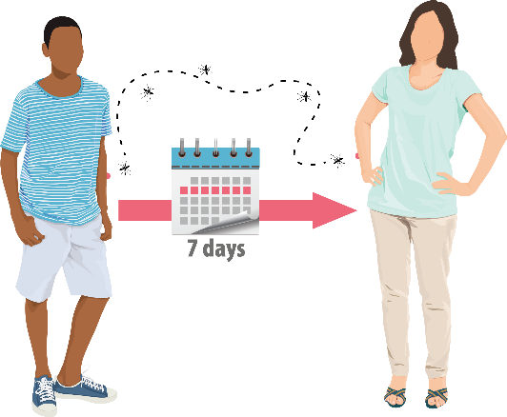
¿Cuál es el tratamiento del zika?
Protegerse de las picaduras de mosquitos. Durante la primera semana de la enfermedad, el virus del Zika puede hallarse en la sangre por un período aproximado de una semana. Si un mosquito pica a una persona, este se infecta y puede transmitir la infección a otras personas.

Slide 19
Evitar las picaduras de mosquitos

Slide 20
El zika se transmite principalmente a través de la picadura de mosquito. Protéjase.

Slide 21
PASO 1 Evite que entren los mosquitos
Evite que los mosquitos entren a su casa o al hotel.
  Permanezca en sitios con aire acondicionado y mosquiteros para ventanas y puertas.

Slide 22
PASO 1 Evite que entren los mosquitos
Evite que los mosquitos entren a su casa o al hotel.
  Una vez por semana, vacíe y lave, voltee, tape o deseche los objetos que contengan agua como neumáticos, cubos, macetas, juguetes, piscinas, bebederos para pájaros, floreros o recipientes para basura. Revise dentro y fuera de su casa.

Slide 23
PASO 1 Evite que entren los mosquitos
Evite que los mosquitos entren a su casa o al hotel.
  Cuando viaje, utilice un mosquitero si no hay aire acondicionado o mosquiteros para ventanas y puertas, o si duerme a la intemperie.

Slide 24
PASO 2 Cree una barrera entre usted y los mosquitos
¡Cúbrase!
  Use camisas de mangas largas y pantalones largos.

Slide 25
PASO 2 Cree una barrera entre usted y los mosquitos
Trate la ropa y el equipamiento
  Utilice permetrina para tratar la ropa y el equipamiento o cómprelos ya tratados. Lea la información del producto para conocer cuánto dura la protección.

Slide 26
PASO 2 Cree una barrera entre usted y los mosquitos
Trate la ropa y el equipamiento
  Si usted va a tratar los artículos, siga siempre las instrucciones del producto.

Slide 27
PASO 2 Cree una barrera entre usted y los mosquitos
Trate la ropa y el equipamiento
  No utilice productos con permetrina directamente sobre la piel.

Slide 28
PASO 3 Use repelente de insectos
Use repelentes de insectos, certificados por la Agencia de Protección Ambiental (EPA, por sus siglas en inglés)
  Los repelentes con DEET, picaridin, IR535 y algunos productos que contengan para-metano-diol ofrecen protección duradera.

Slide 29
PASO 3 Use repelente de insectos
Siga siempre las instrucciones de la etiqueta del producto.
No rocíe el repelente sobre la piel que está cubierta por la ropa.
Si también usa protector solar, aplíquelo antes del repelente de insectos.

Slide 30
PASO 4 Proteja a su familia
Para bebés y niños
  No utilice repelentes de insectos en niños menores de 2 meses.
  No utilice productos que contengan para-metano-diol en niños menores de 3 años.
  No utilice repelentes que contengan aceite de eucalipto limón en niños menores de 3 años.

Slide 31
PASO 4 Proteja a su familia
Para bebés y niños
  Cubra la cuna, el cochecito y el portabebés con un mosquitero.

Slide 32
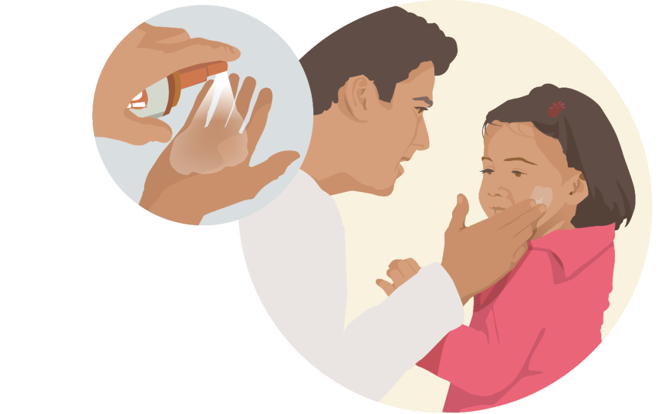
PASO 4 Proteja a su familia
Para bebés y niños
  No aplicar sobre las manos, los ojos, la boca y las heridas o lesiones cutáneas.
  Adultos: Rocíe sus manos y luego páselas por la cara del niño.

Slide 33
PASO 5 Proteja a su familia
El virus del Zika puede transmitirse a través del sexo, de un hombre a sus parejas sexuales.

Slide 34
PASO 5 Proteja a su familia
No sabemos cuánto tiempo puede permanecer el virus en el semen del hombre que haya padecido el zika.

Slide 35
PASO 5 Proteja a su familia
Si su pareja está embarazada, los CDC recomiendan que los hombres que hayan vivido o viajado a un área afectada por el virus del Zika, utilicen preservativos siempre que tengan relaciones sexuales por vía vaginal o anal o tengan sexo oral, o que se abstengan del sexo durante el embarazo.

Slide 36
PASO 6 Haga sus deberes antes de viajar
Si está embarazada, considere la posibilidad de aplazar el viaje a cualquier área con zika. Si su viaje es impostergable, consulte antes a su proveedor de servicios de salud.
Si está tratando de quedar embarazada, consulte a su proveedor de servicios de salud antes de viajar.

Slide 37
PASO 6 Haga sus deberes antes de viajar
Si decide viajar, siga estos pasos para que usted y su familia estén protegidos.

Slide 38
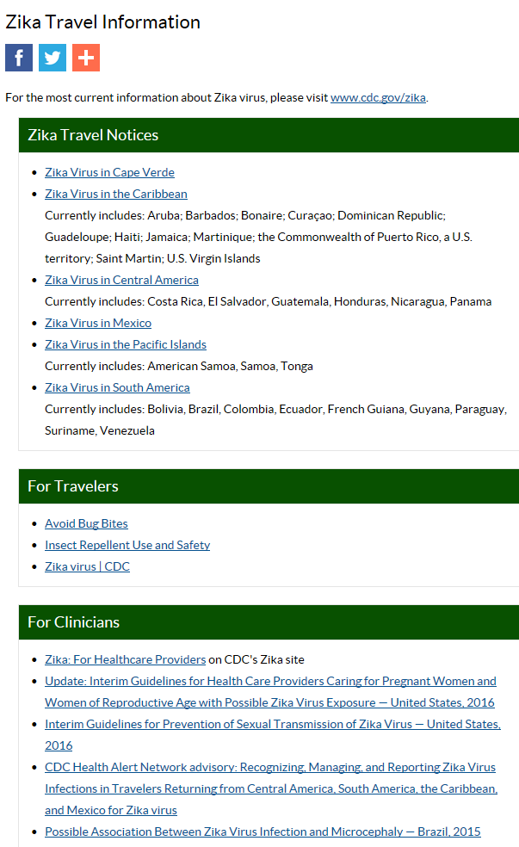
PASO 6 Haga sus deberes antes de viajar
  Consulte los últimos avisos en:
  wwwnc.cdc.gov/travel/page/zika-travel-information

Slide 39
¿Qué están haciendo los CDC?
Trabajar con los socios para:
  Instruir a los proveedores de servicios de salud y al público acerca de la enfermedad del Zika.
  Publicar avisos de viajes y otras directrices relacionadas con los viajes.
  Proporcionar laboratorios estatales y territoriales con pruebas de diagnóstico.

Slide 40
¿Qué están haciendo los CDC?
Trabajar con los socios para:
  Monitorear y reportar los casos.
  Apoyar los programas para el control del mosquito, tanto en los Estados Unidos como en el resto del mundo.
  Llevar a cabo estudios para conocer más acerca del zika y la microcefalia y el Síndrome de Guillain-Barré.

Slide 41
Para obtener más información, contacte a los CDC al
1-800-CDC-INFO (232-4636)
TTY: 1-888-232-6348 www.cdc.gov
Los resultados y conclusiones de este informe pertenecen a los autores y no representan necesariamente la postura oficial de los Centros para el Control y la Prevención de Enfermedades.

